Slide 1
Основы асинхронности часть 2
API. Lesson 9
1

Slide 2
Повторение
ASGI Unicorn
Async FastAPI
Внешние API
Практика

Slide 3
1
Повторение

Slide 4
Вопросы на повторение
Для каких задач используется асинхронность?

Slide 5
Вопросы на повторение
Для каких задач используется асинхронность?
В чем отличие асинхронности и многопоточности?

Slide 6
Вопросы на повторение
Для каких задач используется асинхронность?
В чем отличие асинхронности и многопоточности?
Что такое корутина?

Slide 7
Вопросы на повторение
Для каких задач используется асинхронность?
В чем отличие асинхронности и многопоточности?
Что такое корутина?
Для чего нужен цикл событий (event loop)?

Slide 8
Вопросы на повторение
Для каких задач используется асинхронность?
В чем отличие асинхронности и многопоточности?
Что такое корутина?
Для чего нужен цикл событий (event loop)?
Для чего используется await?

Slide 9
Вопросы на повторение
Для каких задач используется асинхронность?
В чем отличие асинхронности и многопоточности?
Что такое корутина?
Для чего нужен цикл событий (event loop)?
Для чего используется await?
Что такое Задачи (tasks)?

Slide 10
Асинхронность
Основные понятия
Корутины (coroutine): Это функции, которые могут приостанавливать и возобновлять свое выполнение.
Цикл событий (event loop): Это механизм, который управляет выполнением корутин.
Задачи (tasks): Это обертки для корутин, которые позволяют управлять их выполнением.

Slide 11
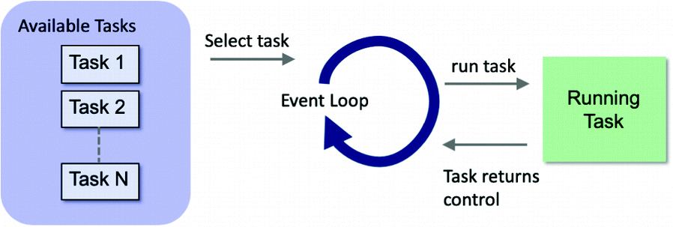
Задачи
Задачи(task) - представляют собой обертки для корутин, которые позволяют управлять их выполнением.

Slide 12
2
ASGI Unicorn

Slide 13

ASGI (Asynchronous Server Gateway Interface)
ASGI — это стандарт для асинхронных веб-серверов и приложений в Python.
Он является асинхронным аналогом WSGI (Web Server Gateway Interface), который используется для синхронных веб-приложений

Slide 14

Uvicorn
ASGI-сервер
Uvicorn — это ASGI-сервер, написанный на Python и Cython.
Он разработан для высокой производительности и способен обрабатывать большое количество запросов в секунду.

Slide 15
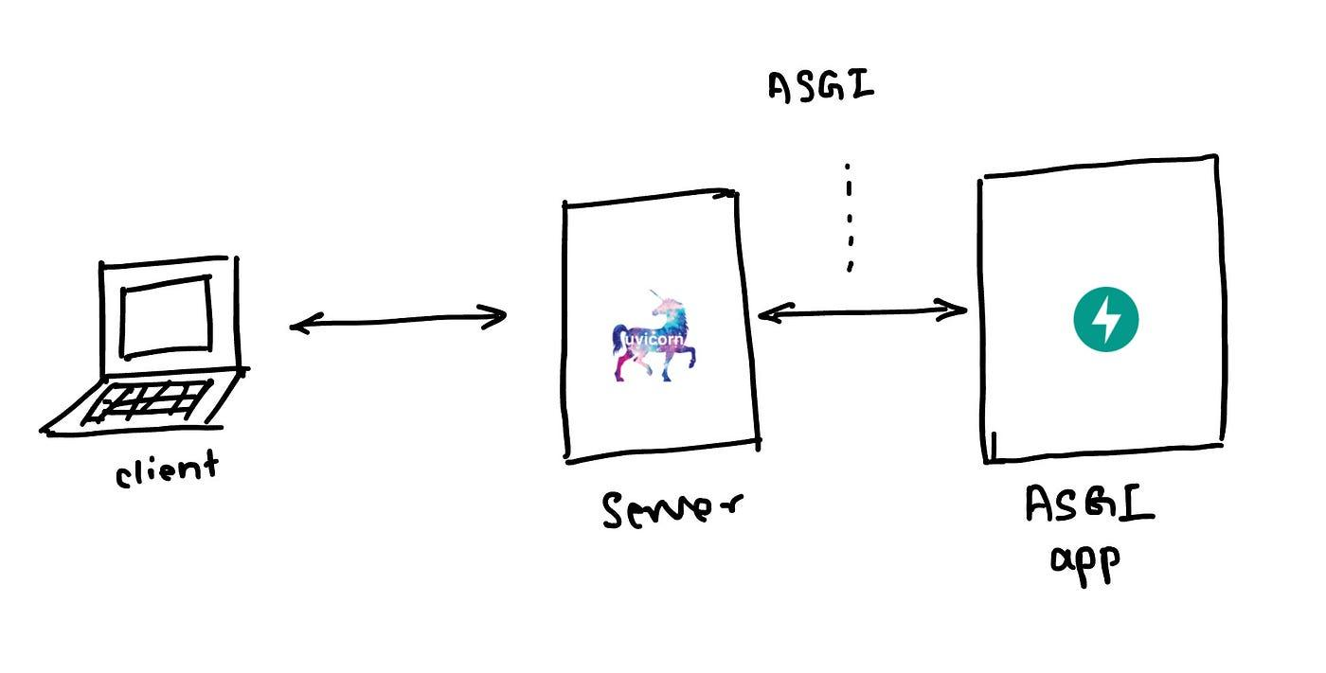
Uvicorn
ASGI-сервер
Uvicorn отвечает за прием входящих HTTP-запросов и их передачу приложению FastAPI.
Он также отвечает за отправку ответов обратно клиентам.

Slide 16
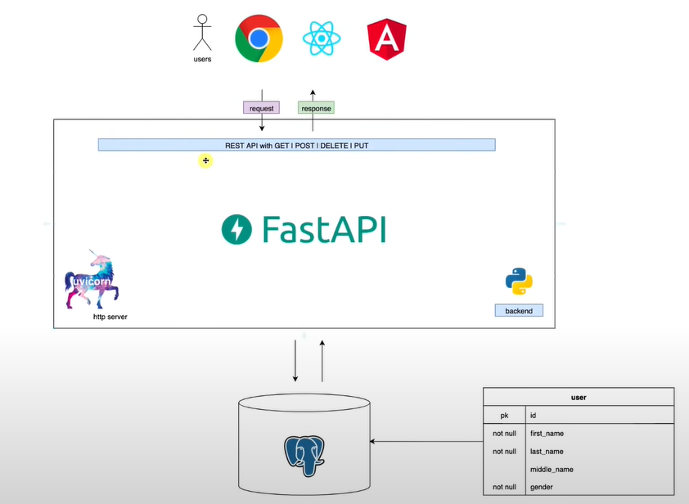
Uvicorn и FastAPI
Uvicorn часто используется для запуска приложений FastAPI, так как он обеспечивает высокую производительность и хорошо интегрируется с FastAPI.

Slide 17
2.1
LIVE
Notes:
Демонстрируем Part01\ long_sync.py - для @app.post("/authors/", response_model=Author) добавлена долгая задержка. Показываем, что при отправке POST на создание нового автора - приложение долго отвечает, но даже при этом остальные запросы работают без проблем.
И это с учетом того, что код полностью синхронный.
Как думаете, почему так получилось?
Суть в том, что unicorn обеспечивает параллельность обработки запросов и даже без асинхронности один долгий процесс не мешает другим.

Slide 18
Uvicorn
и многопоточность
Uvicorn работает в многопоточном или многопроцессном режиме. Это означает, что он может обрабатывать несколько запросов одновременно, даже если ваш код синхронный.
Когда вы запускаете Uvicorn, он создает несколько рабочих процессов или потоков. Каждый из них может обрабатывать отдельный запрос.

Slide 19
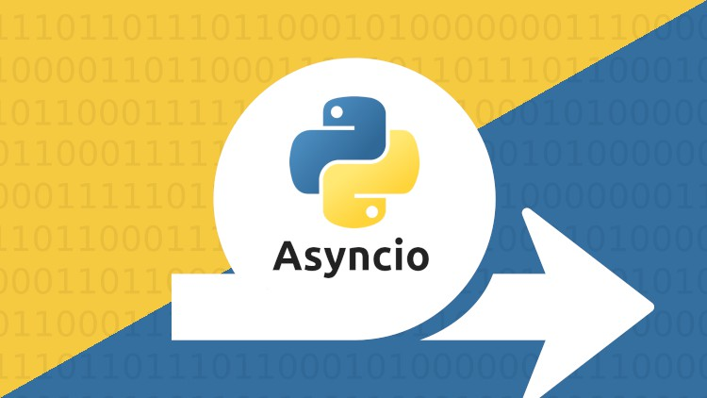
Асинхронность не нужна?
Notes:
Ответ на следующем слайде

Slide 20
Uvicorn
И асинхронный FastApi
Даже без async и await Uvicorn обеспечивает некоторую степень параллелизма.
Однако асинхронный код обеспечивает более эффективное использование ресурсов и лучшую производительность, особенно при большом количестве операций ввода-вывода.
В основном, асинхронность дает возможность более эффективно использовать ресурсы, при большом количестве ожиданий ввода-вывода.
Notes:
Асинхронный код позволяет одному процессу/потоку обрабатывать множество запросов, "переключаясь" между ними, когда один из запросов ожидает.
Это более эффективно, особенно при большом количестве операций ввода-вывода.
При большой нагрузке, асинхронный код будет более эффективно использовать ресурсы.

Slide 21
3
Async FastAPI

Slide 22
Uvicorn + FastApi
ASGI + асинхронность
ASGI позволяет веб-приложениям эффективно обрабатывать операции ввода-вывода.
FastAPI использует ASGI для реализации асинхронных маршрутов, которые могут обрабатывать запросы без блокировки выполнения.
Использование асинхронного кода в рамках ASGI позволяет максимально эффективно использовать ресурсы сервера и повысить производительность веб-приложений.

Slide 23
FastApi
synchronous vs asynchronous
@app.get("/weather/{city}") def read_weather(city: str): weather_data = get_weather(city) return weather_data
@app.get("/weather/{city}") async def read_weather(city: str): weather_data = await get_weather(city) return weather_data
Notes:
Напоминаем про async и await.

Slide 24
FastApi
Asynchronous
FastAPI хорошо интегрируется с асинхронными библиотеками, такими как httpx для HTTP-запросов и asyncpg для работы с PostgreSQL.
Использование асинхронных библиотек позволяет выполнять операции ввода-вывода без блокировки основного потока выполнения.
Notes:
Напоминаем про async и await.

Slide 25
4
Внешние запросы

Slide 26
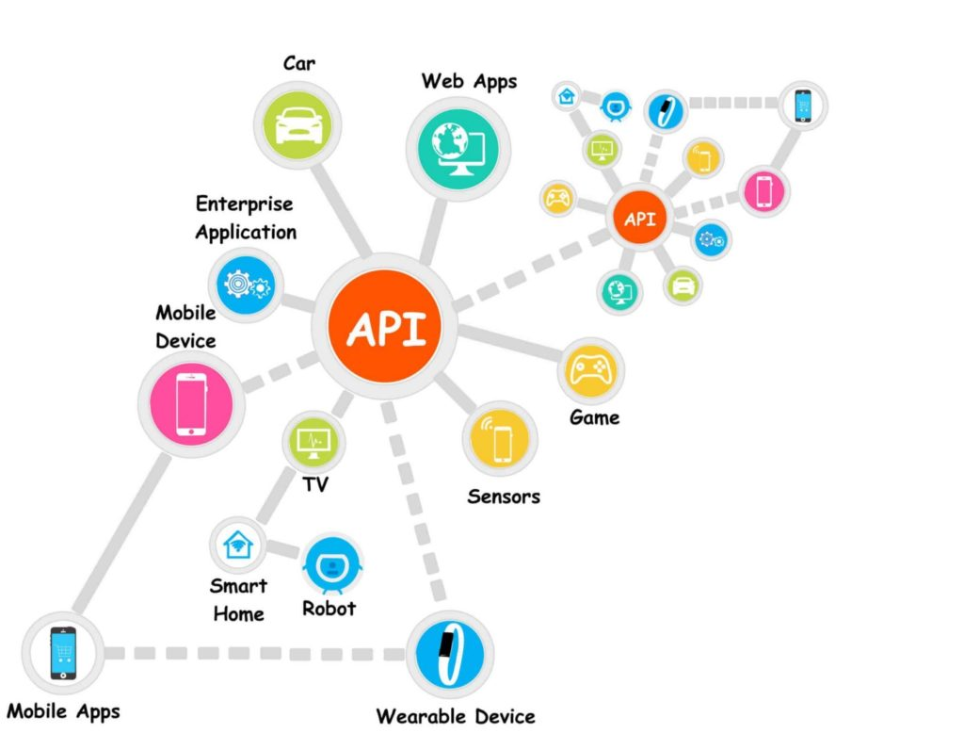
Взаимодействие с внешними API
Notes:
Кратко рассказываем о том, что наше api может запрашивать данные у других api.

Slide 27
Внешние API
Формат взаимодействия
Часто API возвращают данные в форматах JSON или XML.
Python имеет библиотеки для работы с этими форматами.
requests - для синхронных запросов
httpx - для асинхронных запросов

Slide 28

Внешние API
Аутентификация
Многие API требуют аутентификации для доступа. Это может включать использование API-ключей, токенов или других методов.

Slide 29
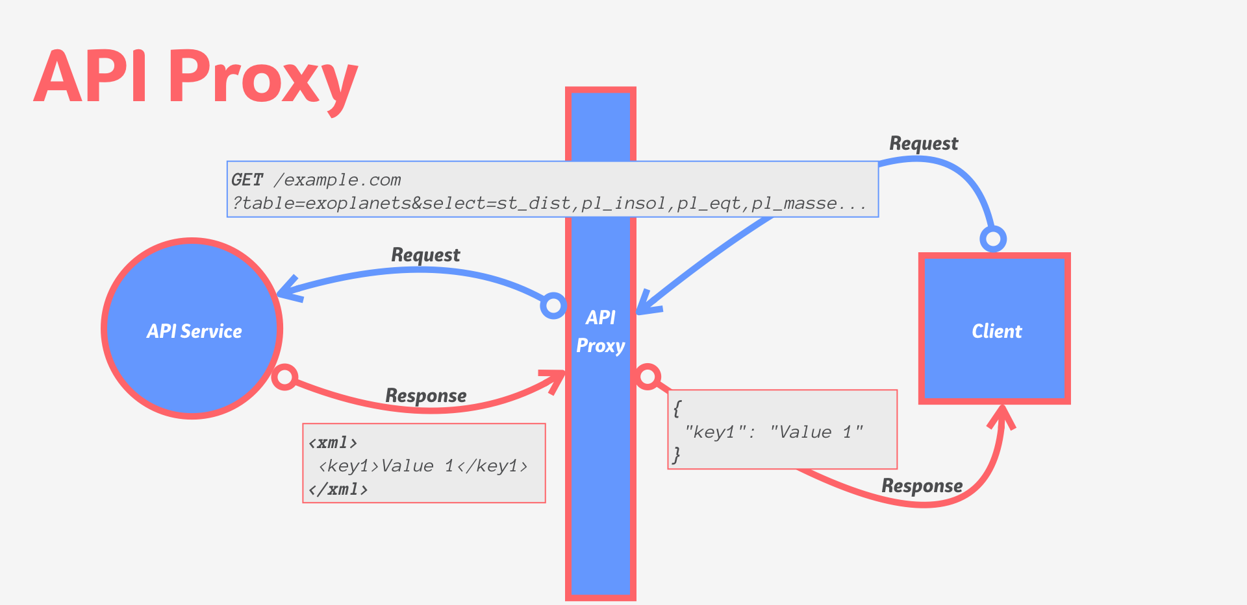
Proxy API
Notes:
Мы создадим proxy API, т.е. будем запрашивать данные с внешнего источника, а результат показывать на нашем API.

Slide 30
4.1
LIVE
Notes:
Демонстрируем Part02\weather_sync.py - синхронные запросы к внешнему API.
weather_async.py - асинхронные запросы. Обращаем внимание на разницу кода.

Slide 31
5
Практика

